Slide 1
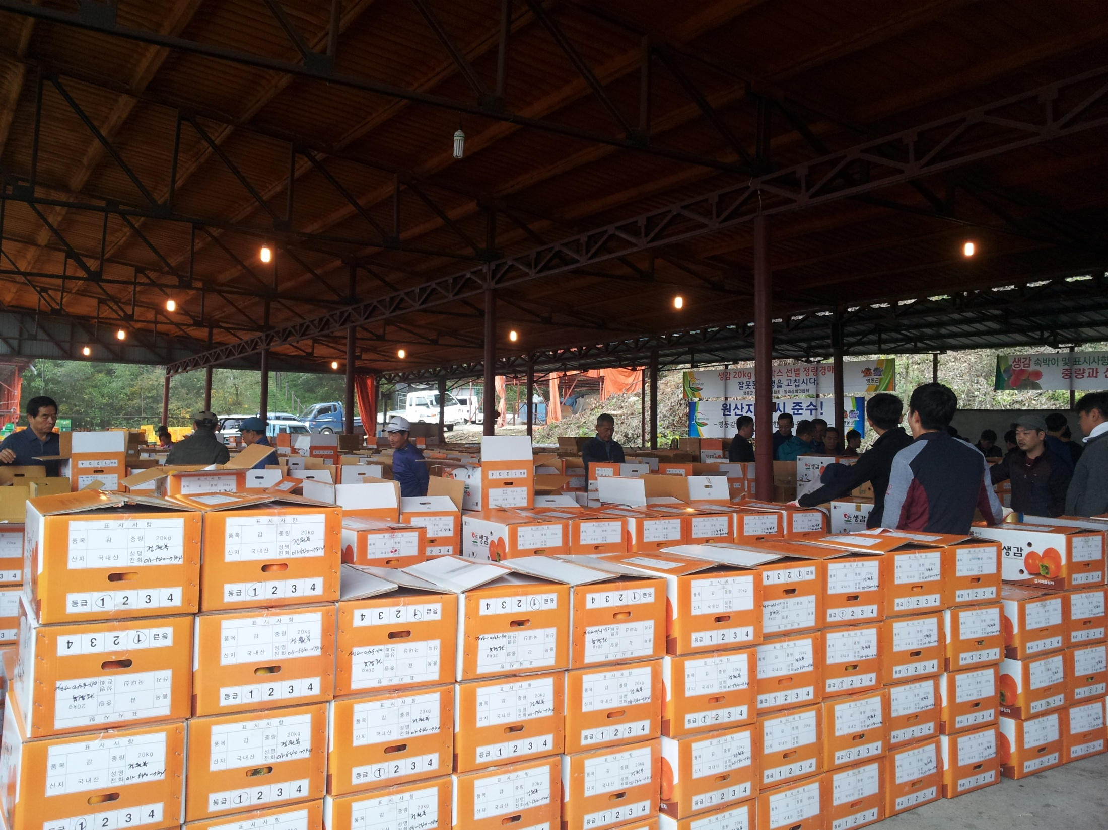
산림과
Notes:
1
먼저, 지금의 옥천입니다.

Slide 2
4-1. 2017년 추기 감나무 가로수 보식사업 추진
국도 4호선 오정리 장례식장 외 2개 노선
감나무 굴취 식재 331본(R=5cm)
금29,580천원 / 착공일로부터 25일간
4-2. 2017년 가을철 산불방지종합대책 수립
운영기간 : 2017.11.1 ~ 12.15(45일간)
대책본부 : 12개소(군, 읍면 대책본부)
활동사항
- 산불전문예방진화대 및 산불감시원 인력 운영
- 산불발생요인 사전제거 및 산불 초기 진화대책 추진
- 산불방지 홍보활동 및 불법행위 단속

Slide 3
4-3. 광명동굴 팔도 농특산물 장터 참가
2017. 11. 11. ~ 11. 26.(토,일)
광명동굴 경관광장 / 영동곶감 연합회
영동곶감 홍보(시식회) 및 직거래 판매
4-4. 2017 유기농·친환경·귀농귀촌 박람회 참가
2017. 11. 23. ~ 11. 26./ 부산 해운대 벡스코
6명(영동군 귀농인협의회)
귀농·귀촌 정책 및 지원시책 홍보
예비귀농귀촌인 상담 및 컨설팅

Slide 4
▣ 공무원 팀별 전입실적 보고
기획감사실 전입실적(2017.10.26일 현재)
(단위 : 명)
팀명 | 팀원수 | 전입인원 | 추진율(%) | 비고
계 | 22 | 32 | 145
산림정책팀 | 6 | 7 | 117
산림보호팀 | 5 | 10 | 200
산림소득팀 | 8 | 10 | 125
귀농귀촌팀 | 3 | 5 | 167

Slide 5
▣. 공무원 팀별 전입실적 보고
향후 추진대책
- 귀농귀촌 상담 시 전입 적극 유도
- 산지전용 인허가시 관내 미거주자 전입 유도
- 산불진화대원 등 기간제근로자 대상 인구증가 참여 협조
- 통계조사 시 조사원을 활용 인구전입 홍보

